Slide 1
日本と世界の水資源問題
加本実
国土交通大学校建設部長
平成２８年６月１１日
http://whrm-kamoto.com/japanese.html

Slide 2
目次
世界の水資源……………………………………………………...
日本の河の状況……………………………………….………….
日本の水資源………………………………………………..……..
バーチャル・ウオーター ………………………………..………
国際河川、海外の事例..…………………………………..…..
ナイル川、メコン川、ガンジス川、インダス川
韓国、アメリカ、中国、ヨーロッパ、フィリピン
国際会議
日本の事例……………………………………………..……………
琵琶湖、信濃川、美和ダム、三重用水
7. その他事項
8. 参考文献…………………………………………..…………………
その他：
スライド：メコン河、フィリピンの河川、カナート、
資料：水循環基本法の概要

Slide 3

英 ウォーター water
独 ヴァッサー Wasser
仏 ロ l‘eau
仏 オー eau
伊 アクア、アックア acqua
西 アーグワ agua
羅 アクア aqua
希 ヒュドール υδωρ
露 ヴァダー вода
ポーランド語 ヴォダ woda
ポルトガル語 アーグア água
オランダ語 ワーテゥル WATER
オランダ語 ワータラ water
アラビア語 マイヤ màiya
アラビア語 マーィ、マーイ ماء
ルーマニア語 アパ apă
リトアニア語 ヴァンドゥオー vanduo
ヘブライ語 マイム מים
ハワイ語、フィージー語 ヴァイ、ワイ wai
チェコ語 ヴォダ voda
ハンガリー語 ヴィーズ víz
ポーランド語 ヴォダ woda
タイ語 ナーム naam หิวน้ำ
ラオス語 ナーム
カンボジア（クメール）語 トゥック twk
ベトナム語 ヌオック
ミャンマー（ビルマ）語 イェ
タガログ（フィリピン）語 ﾄｩﾋﾞｯｸﾞ tubig
インドネシア語、マレー語 アイル air
中国語 シュウェ 水
韓国語 ムル 물
ゾンカ（ブータン）語 チュ ཆུ
ネパール語、ベンガル語 パニ पनी
パキスタン語 パ二
ヒンディー語 パーニー
シンハリ（スリランカ）語 ジャラヤ
タミル語 タンニ
アムハラ（エチオピア）語 ウハ

Slide 4
world water resources
地球上に存在する水の量
14億立方キロメートル
地球の表面積
5億1千万平方キロメートル
Total volume of water on the earth
1.4 billion cubic kilo meters
Surface area of the earth
510 million square kilo meters
Average water depth over the surface of the earth
2.75 km
地球表面で平均した水の深さ
2.75キロメートル
From Dr.玉井信行

Slide 5
2.75km
水の平均深さ
Average water depth
地球の半径 6,357km
Radius of the earth 6,357km
From Dr.玉井信行

Slide 6
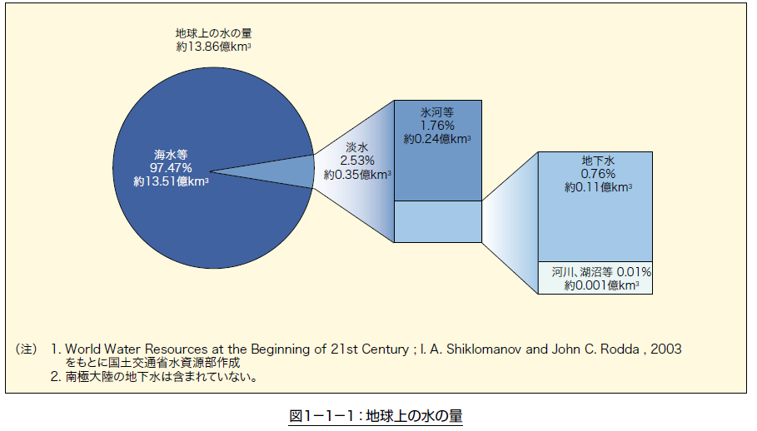

Slide 7
world water resources
国連によると、2011年10月31日、70億人目の赤ちゃんが生まれた。
From Dr.玉井信行

Slide 8
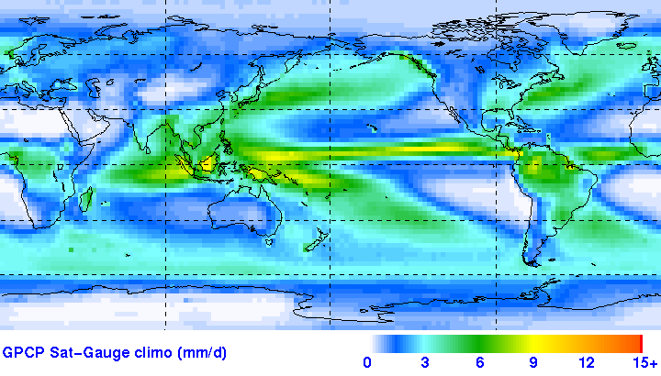
Global Precipitation Climatology Project
Animation of Version 2, Monthly Climatology Precipitation Images ( 1979-2006)

Slide 9
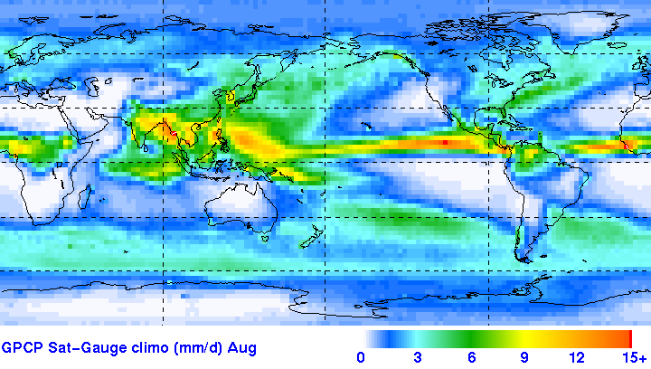
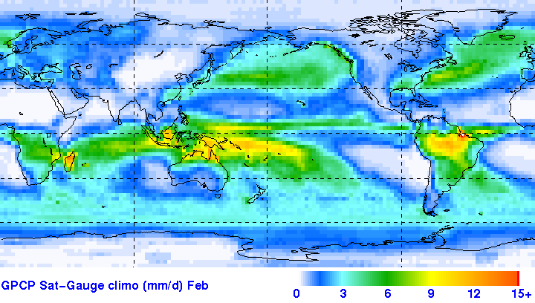

Slide 10
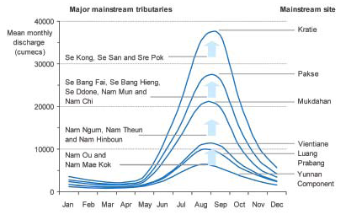
Overview of the Hydrology
of the Mekong Basin November 2005 MRC

Slide 11
世界の水資源量等
国名 | ③平均降水量 (mm/年) | ④年降水総量 (km^3/年) | ⑥水資源量 (km^3/年) | ⑧水使用量 (km^3/年) | ⑨水資源使用率 (⑧÷⑥)％
世界 | 807 | 107,947 | 53,687 | 3,886 | 7
カナダ | 537 | 5,362 | 2,902 | 46.0 | 2
アメリカ | 715 | 7,030 | 3,069 | 478.4 | 16
日本 | 1,668 | 630 | 430 | 90.0 | 21
中国 | 645 | 6,192 | 2,840 | 554.1 | 20
イラン | 228 | 398 | 138 | 93.3 | 68
韓国 | 1,274 | 127 | 70 | 25.5 | 37
エジプト | 51 | 51 | 57 | 68.3 | 119
サウジアラビア | 59 | 127 | 2 | 23.7 | 986
クェート | 121 | 2 | 0.02 | 0.9 | 4566

Slide 12
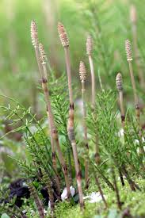
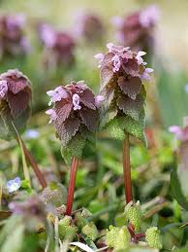
２．日本の河の状況
土筆、スギナ
姫踊り子草

Slide 13
水系数、河川数、河川延長等
(2010年4月30日現在)
水 系 | 水系数 | 河川数 | 河川延長（ｋｍ） | 流域面積 （ｋｍ２）
一級水系 | 109 | 14,052 | 合 計 : 87,955.9km (61%) 直轄管理区間 : 10,587.4km (7%) 指定区間 : 77,368.5km (54%) | 240,727
二級水系 | 2,713 | 7,076 | 35,823.6km (25%) | 107,001
準用河川 | 2,587 | 14,512 | 20,388.2km (14％)
MLIT

Slide 14
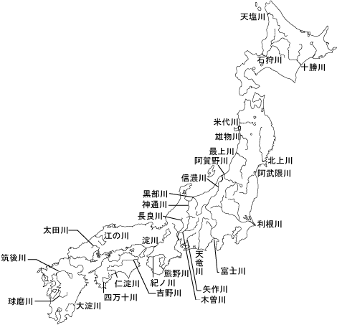
一級水系 VS 一級河川
Re: 全世界の河川事典、丸善出版、Ｈ２５

Slide 15
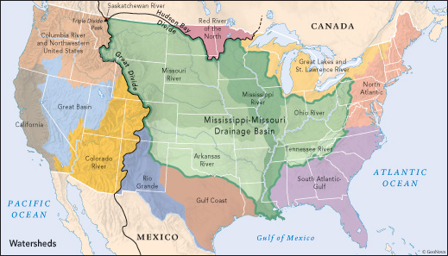
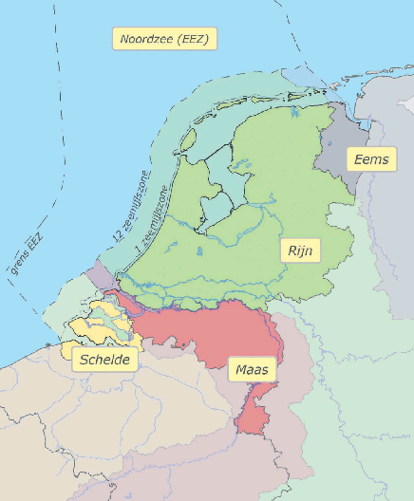
River basins in the continental United States
http://static.ddmcdn.com/gif/maps/jpg/NAM_US_THEM_Watersheds.jpg
River basins in the Netherlands

Slide 16
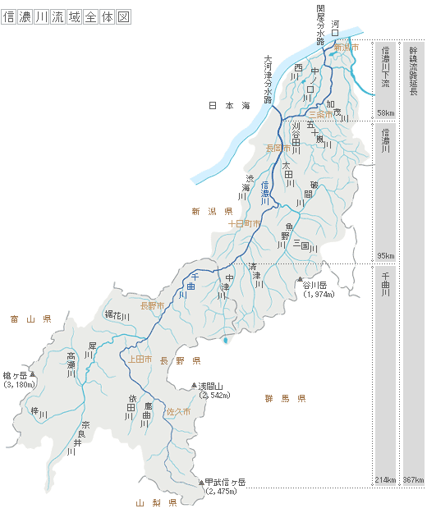
■川の長さ _{(キロメートル)}
※信濃川の長さ367kmは新潟～上野間の距離とほぼ同じです。
順位 | 河川名 | 幹線流路延長
１ | 信濃川 | 367
２ | 利根川 | 322
３ | 石狩川 | 268
４ | 天塩川 | 256
５ | 北上川 | 249
■流域面積 _{(平方キロメートル)}
※信濃川の流域面積は新潟県の面積とほぼ同じです。
※流域面積は降った雨がその川に流れ込む区域をいいます。
順位 | 河川名 | 流域面積
１ | 利根川 | 16,842
２ | 石狩川 | 14,330
３ | 信濃川 | 11,900
４ | 北上川 | 10,150
５ | 木曽川 | 9,100
■一年間に流れ出る水量 _{(億立方メートル)}
※河川便覧2006より(H14データ)
※信濃川から一年間に流れ出る水量
順位 | 河川名 | 年間総流出量
１ | 信濃川 | 163
２ | 阿賀野川 | 142
３ | 最上川 | 138
４ | 北上川 | 123
5 | 雄物川 | 99

Slide 17
利根川 〈洪水時〉
利根川 〈平常時〉
Tone River Flooded
Tone River Not flooded
MLIT

Slide 18
河川の流況
基準点 | 流域面積 | 最大 | 豊水 | 平水 | 低水 | 渇水 | 最小 | 平均 | 年間総量
観測期間 | km^2 | m^3/s | m^3/s | m^3/s | m^3/s | m^3/s | m^3/s | m^3/s | 10^6 m^3
淀川
枚方 | 7,281 | 7,970.00 | 276.78 | 193.03 | 147.23 | 108.67 | 42.54 | 267.33 | 8,430.66 | S45~H18
 |  | 1.0946 | 0.0380 | 0.0265 | 0.0202 | 0.0149 | 0.0058 | 0.0367 | 1.1579 | 比流量
利根川
栗橋 | 8,588 | 10,577.16 | 244.93 | 142.03 | 99.33 | 75.03 | 25.11 | 238.11 | 7,513.49 | S54~H18
 |  | 1.2316 | 0.0285 | 0.0165 | 0.0116 | 0.0087 | 0.0029 | 0.0277 | 0.8749 | 比流量
信濃川
小千谷 | 9,719 | 9,638.26 | 579.46 | 387.4 | 296.52 | 205.87 | 22.81 | 504.74 | 15,927.42 | S51~H18
 |  | 0.9917 | 0.0596 | 0.0399 | 0.0305 | 0.0212 | 0.0023 | 0.0519 | 1.6388 | 比流量
吉野川
岩津 | 2,810 | 16,426.52 | 114.52 | 66.28 | 43.19 | 28.04 | 3.8 | 144.12 | 4,446.75 | S28~H18
 |  | 5.8457 | 0.0408 | 0.0236 | 0.0154 | 0.0100 | 0.0014 | 0.0513 | 1.5825 | 比流量
 |  | 出典：流量年表(H18)

Slide 19
河川の流況
Ⅰ 最大流量：ある期間を通じて最大の流量。
Ⅱ 豊水流量：１年を通じて95日はこれを下らない日流量。
Ⅲ 平水流量：１年を通じて185日はこれを下らない日流量。
Ⅳ 低水流量：１年を通じて275日はこれを下らない日流量。
Ⅴ 渇水流量：１年を通じて355日はこれを下らない日流量。
Ⅵ 最小流量：ある期間を通じての最小の流量。
Ⅶ 年平均流量：日流量の１年の総計を当年日数で除した流量。
Ⅷ 年 総 量：日流量の１年の総計に，１日の秒数を乗じた値。
Ⅸ 比 流 量： 流量を流域面積で除した値。
Ⅹ 流 出 高： 年総量を流域面積で除した値。

Slide 20
基本高水とその河道、洪水調節施設への配分に関する事項出典：河川便覧 (2002)
 |  | 基本高水のピーク流量 m^3/s | 洪水調節施設による調節流量 m^3/s | 河道への配分流量 m^3/s
淀川 | 枚方 | 17,000 | 5,000 | 12,000 |  | (1/200) 261mm/24hr
利根川 | 八斗島 | 22,000 | 6,000 | 16,000 |  | (1/200) 319mm/3日
信濃川 | 小千谷 | 13,500 | 2,500 | 11,000 |  | (1/150) 270mm/2日
吉野川 | 岩津 | 24,000 | 6,000 | 18,000 |  | (1/150) 440mm/2日

Slide 21
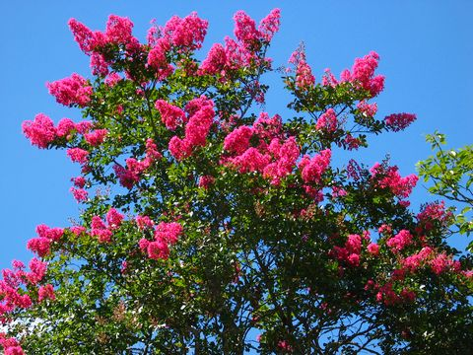
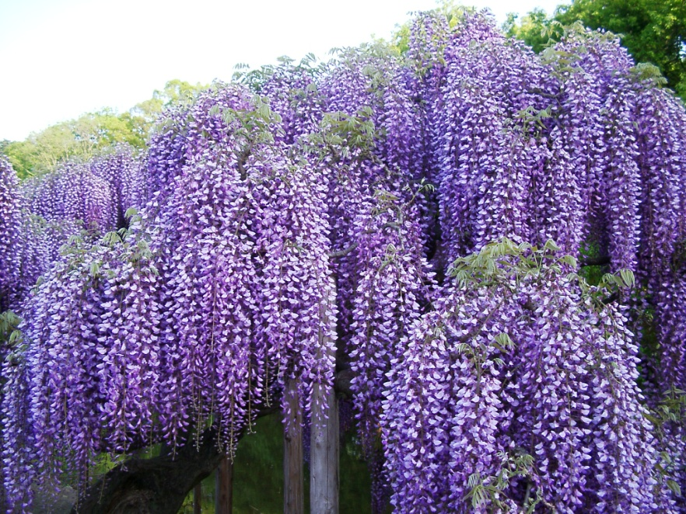
３．日本の水資源
藤：wisteria
さるすべり(百日紅)

Slide 22
地域別降水量及び水資源賦存量
地域区分 | 面積 (km^2) | 人口 (千人) | 平均年降水量 （億m^3/年) | 水資源賦存量 （億m^3/年) | 一人当たりの水資源賦存量 m^3/人・年
北海道 | 83,457 | 5,507 | 1,118 | 539 | 9,779
関東 | 36,890 | 43,470 | 1,562 | 375 | 864
（内陸） | 23,333 | 7,847 | 1,573 | 242 | 3,078
（臨海） | 13,557 | 35,623 | 1,543 | 134 | 376
北陸 | 12,623 | 3,070 | 2,350 | 206 | 6,720
近畿 | 27,342 | 20,900 | 1,729 | 291 | 1,390
（内陸） | 12,322 | 5,447 | 1,681 | 125 | 2,289
（臨海） | 15,020 | 15,453 | 1,769 | 166 | 1,073
九州 | 42,191 | 13,205 | 2,259 | 605 | 4,579
（北九州） | 17,862 | 8,546 | 1,954 | 198 | 2,315
（南九州） | 24,329 | 4,659 | 2,484 | 407 | 8,731

Slide 23
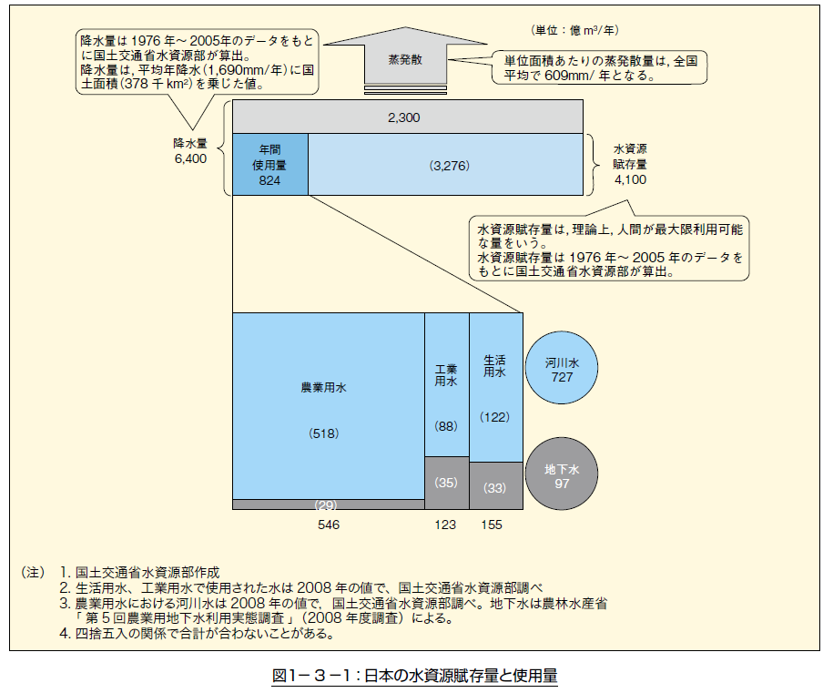

Slide 24
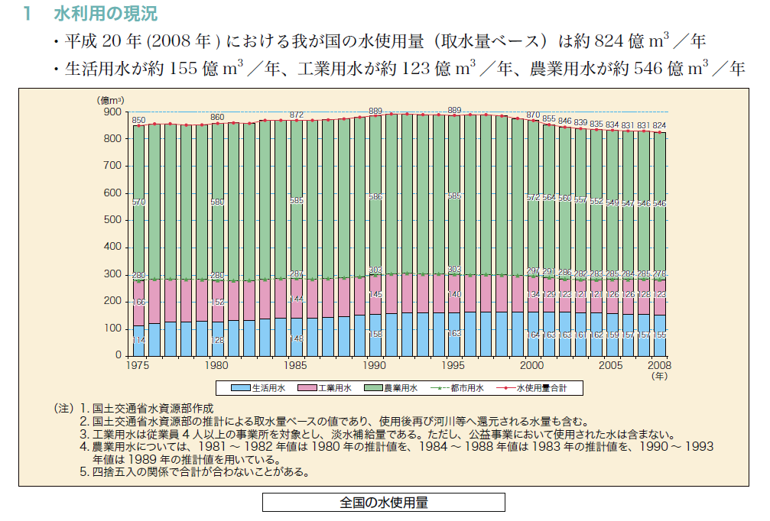

Slide 25
項目 | 年 | 数量 | 備考
米の収穫量 | 1968年 | 1400万トン以上 | 一人年間110 kg食べていた
 | 2010年 | 850万トン以下 | 60kg/（人・年）
水田面積 | 1969年 | 3.2万km^2 | 最大だった。1964年八郎潟干拓完成
 | 2006年 | 2.4万km^2
作付け面積 | 1969年 | 3.17万km^2 | 1970年減反政策が始まる。
 | 2006年 | 1.69万km^2
農業用水 | 1975年 | 570億 m^3/年
 | 2008年 | 546億 m^3/年
一石＝2.5俵で米の重さで言うと150キロ。
昭和59年から ６１年には一俵１８，６６８円。
参照：水危機ほんとうの話、沖大幹著

Slide 26
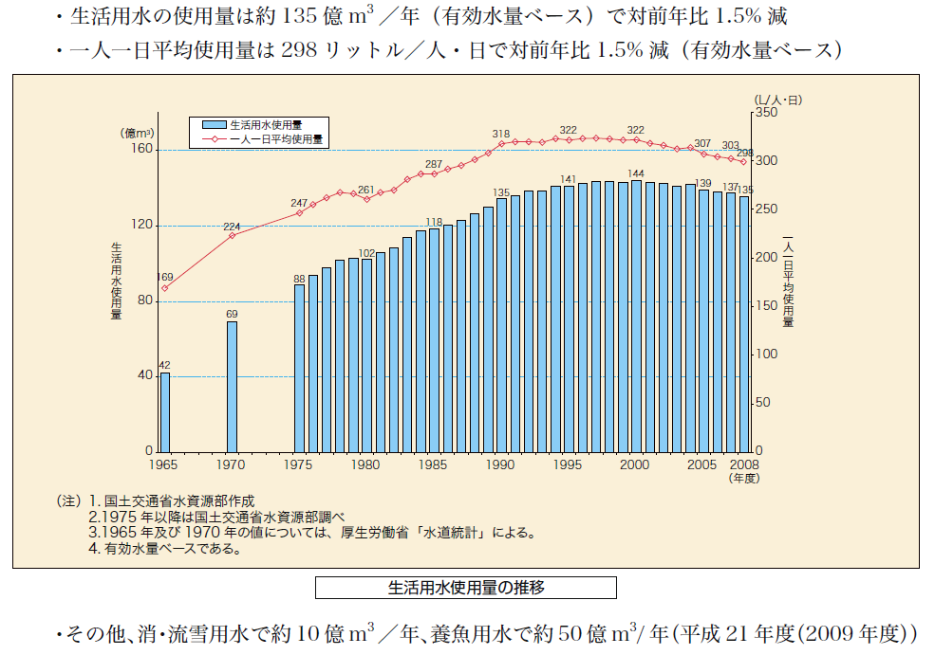

Slide 27
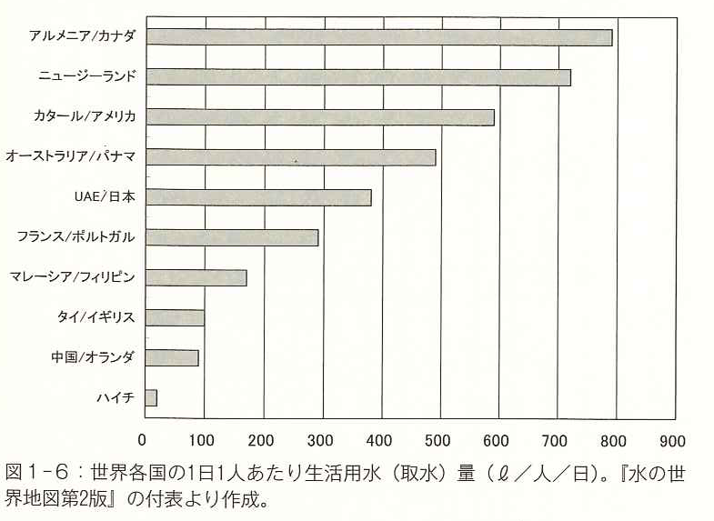
出典：水危機ほんとうの話p50, 沖大幹著

Slide 28
つくば市の上下水道料金
(ある集合アパートの例,消費税含む）
 | 2 months | Yen | m^3 | Yen/m^3
H24 | 4/5-6/4 | 35,857 | 110 | 326.0
H24 | 2/5-4/4 | 80,823 | 275 | 293.9
H24 | 12/5-2/4 | 60,511 | 202 | 299.6
H23 | 10/7-12/4 | 29,531 | 86 | 343.4
H23 | 8/5-10/6 | 29,531 | 86 | 343.4
H23 | 6/5-8/4 | 22,470 | 60 | 374.5

Slide 29
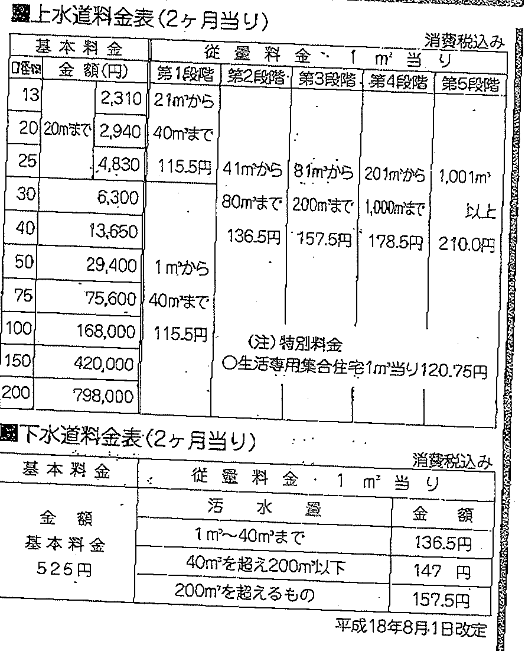
使用量が多くなればなるほど適用される従量料金の単価が高くなるように設定。（このような料金体系を「逓増制(ていぞうせい）」と言う。）
従量制（従量課金）とは、使った分だけお金がかかるという事
つくば市

Slide 30
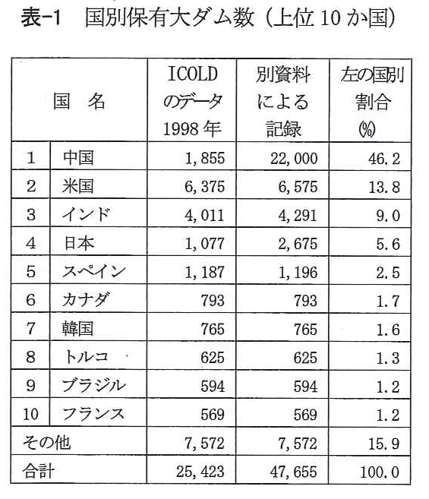
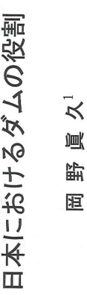

Slide 31
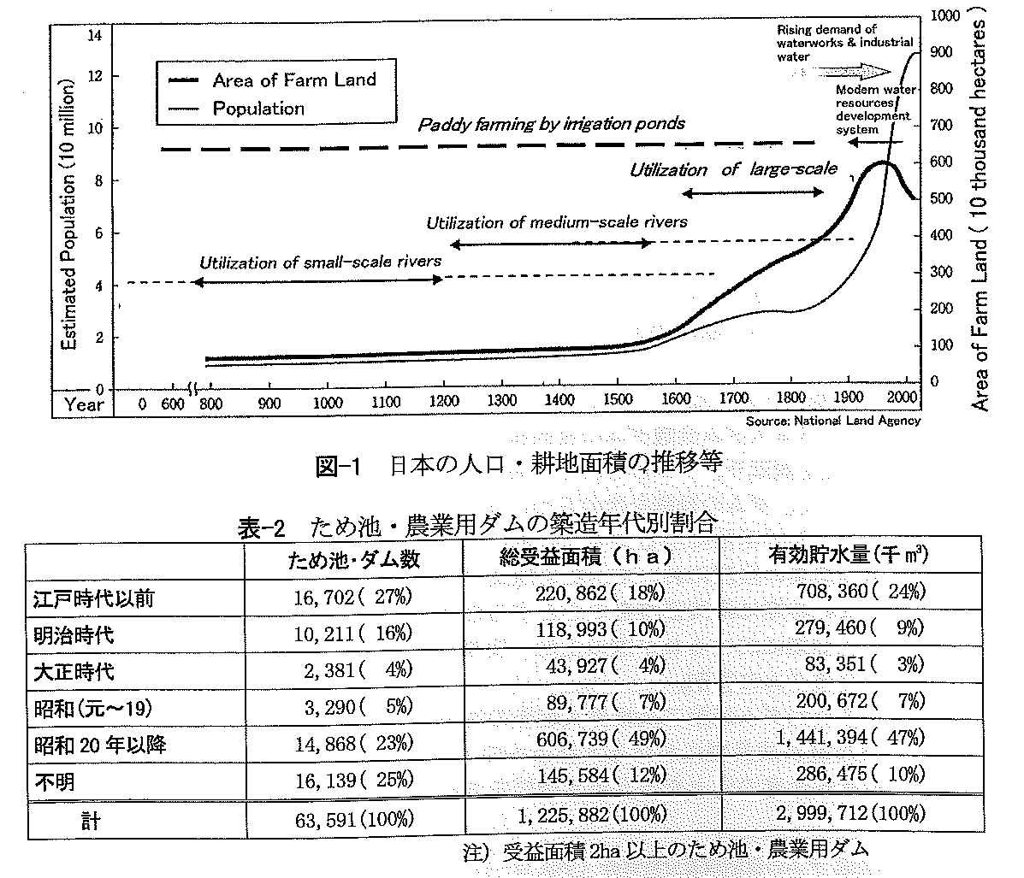
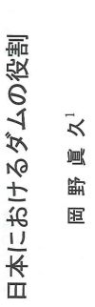

Slide 32
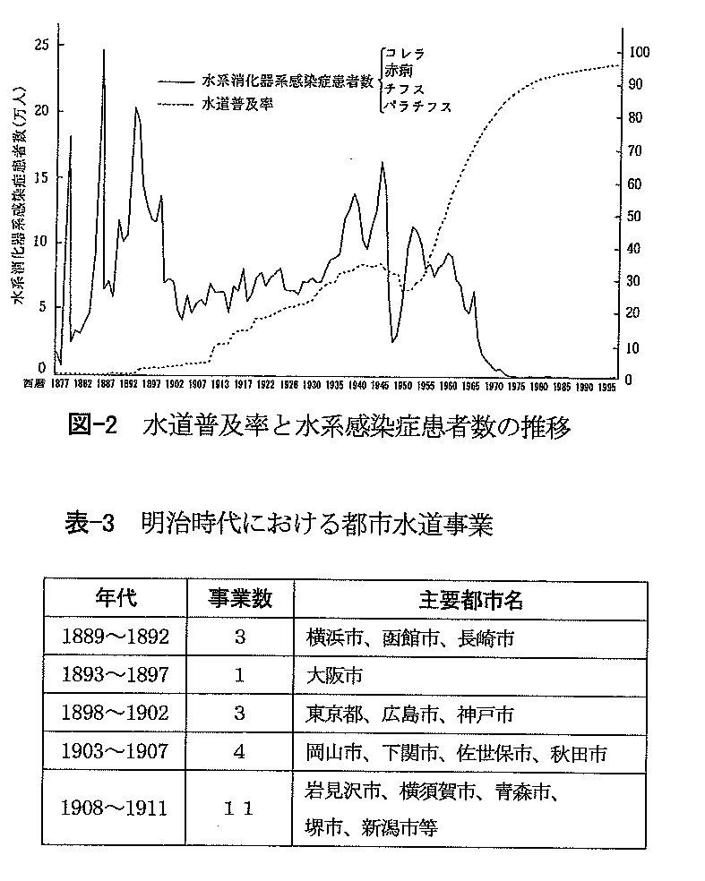

コレラ：cholera
赤痢：dysentery
(腸)チフス: typhoid fever
パラチフス:paratyphoid

Slide 33
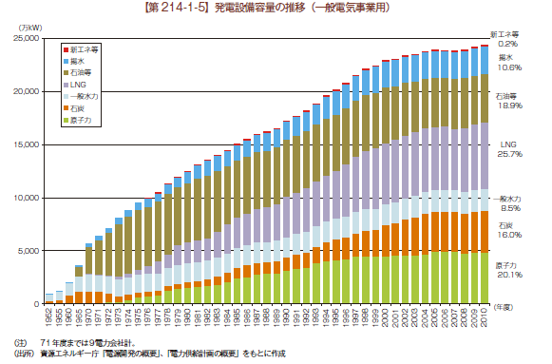
出典：エネルギー白書2011ー資源エネルギー庁ー経済産業省

Slide 34
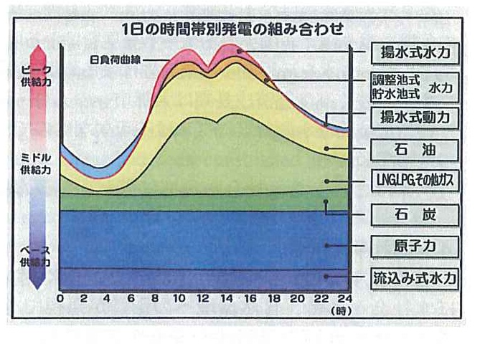
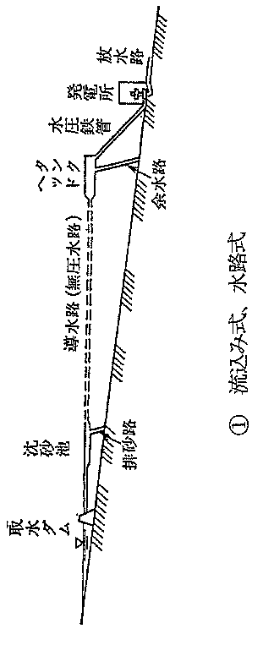
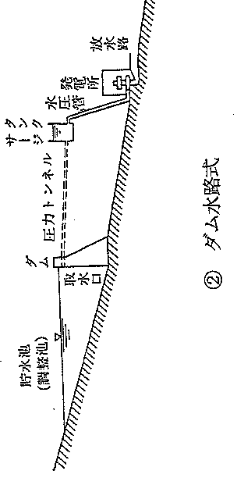

Slide 35
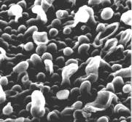

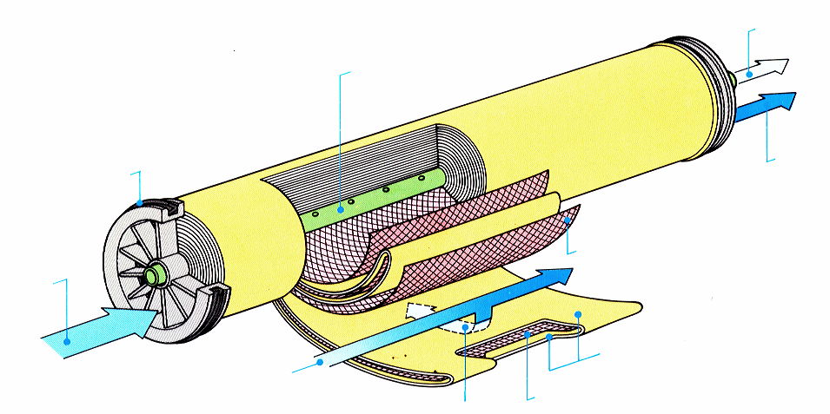
Reverse Osmosis Membrane (逆浸透膜)
Observable by Electron Microscope
0.2nm
1nm
10nm
100nm
1000nm
Water
Salt
Organic Matter
Virus
Bacteria
ROM
Filtration film
Central Tube
Filtered effluent
Surface of ROM
Concentrated water
Raw water
ROM
Raw water
Filtered effluent
ROM
Expand
Concentrated
Water
Central Tube
Raw water
Filtered
effluent
water
salt
Concentrated
Water
1nm
(Image)
Virus
From Taikan Oki

Slide 36
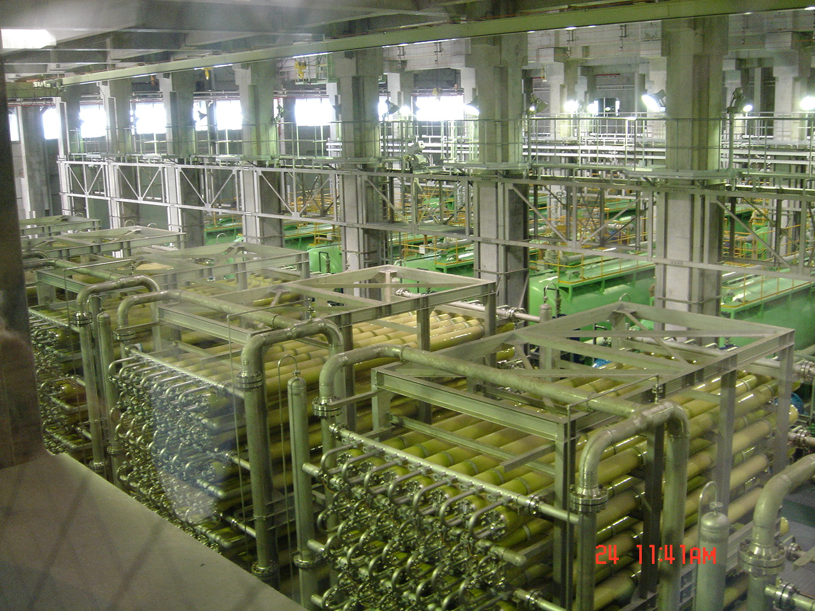
Naha, Okinawa, Japan
40,000m³/day from 1997
From Taikan Oki

Slide 37
ボトルウォーター
1990年、日本国民一人当たり年間１．６ℓ
2010年、 １９．８ℓ (輸入16.6%）
1987年、米国民一人当たり年間２１．５ℓ
1997年、４５．８ℓ
2006年、１０４．５ℓ （炭酸飲料１９０ℓ）
世界全体の売上、６００億ドル以上 (2006?)
参照：水危機ほんとうの話、ミネラルウォーター・ショック
Notes:
世界保健機関（ＷＨＯ）は２０１４年３月５日、１日の摂取カロリーに砂糖などの糖類が占める割合を５％未満に抑えるよう呼びかける指針案を発表した。２００２年に出された現行の指針では、糖分由来のカロリーは１０％未満にすべきとされている。
「遊離糖類、なかでも砂糖で甘くした飲料に含まれるものの摂取が総エネルギー摂取量の増加を引き起こし、不健康な食生活、体重増加、非伝染性疾患のリスク増につながるのではとの懸念が高まっている」とＷＨＯは声明で述べた。特に懸念されているのが、糖分の摂取による虫歯の世界的な増加だ。
平均的な大人の場合、総摂取カロリーの５％に相当する砂糖は２５グラム。ティースプーン６杯分だ。これは一般的な炭酸飲料１缶分に含まれている砂糖（約４０グラム）よりも少ない。 (CNN)

Slide 38
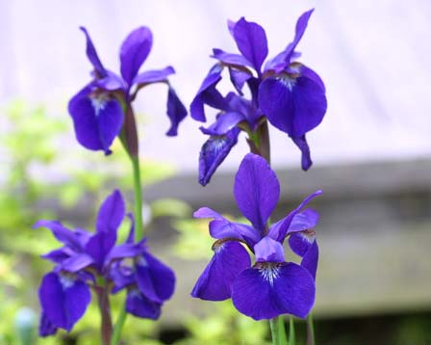
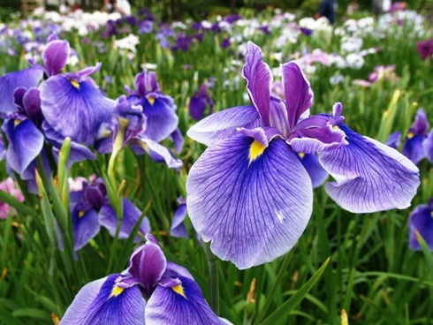
次は、4：バーチャル・ウオーター
菖蒲
あやめ：iris

Slide 39
バーチャルウォーター
  バーチャルウォーターとは、食料を輸入している国(消費国)において、もしその輸入食料を生産するとしたら、どの程度の水が必要かを推定したものであり、ロンドン大学東洋アフリカ学科名誉教授のアンソニー・アラン氏がはじめて紹介した概念です。
  例えば、1kgのトウモロコシを生産するには、灌漑用水として1,800リットルの水が必要です。また、牛はこうした穀物を大量に消費しながら育つため、牛肉1kgを生産するには、その約20,000倍もの水が必要です。つまり、日本は海外から食料を輸入することによって、その生産に必要な分だけ自国の水を使わないで済んでいるのです。言い換えれば、食料の輸入は、形を変えて水を輸入していることと考えることができます。

Slide 40
バーチャルウォーター,2
日本のカロリーベースの食料自給率は40%程度ですから、日本人は海外の水に依存して生きているといえます。つまり、日本はバーチャルウォーターの輸入を通じて海外とつながっており、海外での水不足や水質汚濁等の水問題は、日本と無関係ではないのです。
2005年において、海外から日本に輸入されたバーチャルウォーター量は、約800億m³（※1）であり、その大半は食料に起因しています。これは、日本国内で使用される年間水使用量と同程度です。
※東京大学生産技術研究所 沖教授らのグループでは2000年のデータをもとに約 640億m³という値を算出している。今回の推定値は、データを2005年に更新した上で、木材等新たな産品を追加し、沖教授のご指導を受けて、環境省と特別非営利活動法人日本水フォーラムが算出したものである。
http://www.env.go.jp/water/virtual_water/

Slide 41
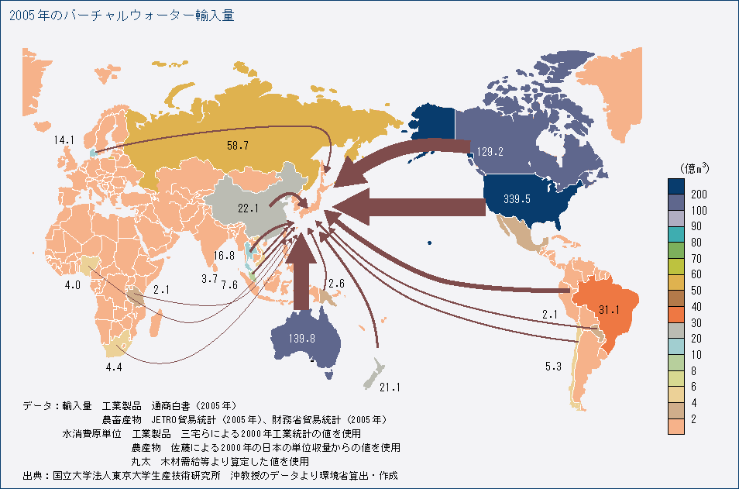

Slide 42
従来バーチャルウォーターとの対比でリアルウォーターと呼ばれていた「輸出国で実際に消費された水資源量」の名称を water footprintと呼ぶこととした。
これは、「一人の人間が持続的な生活を営むために必要な土地面積」を表す「エコロジカル・フットプリント」の概念を水資源に置き換えたもの、であり、UNESCO-IHEのグループが使用し始めた用語である。
出典：http://hydro.iis.u-tokyo.ac.jp/Info/Press200802/

Slide 43
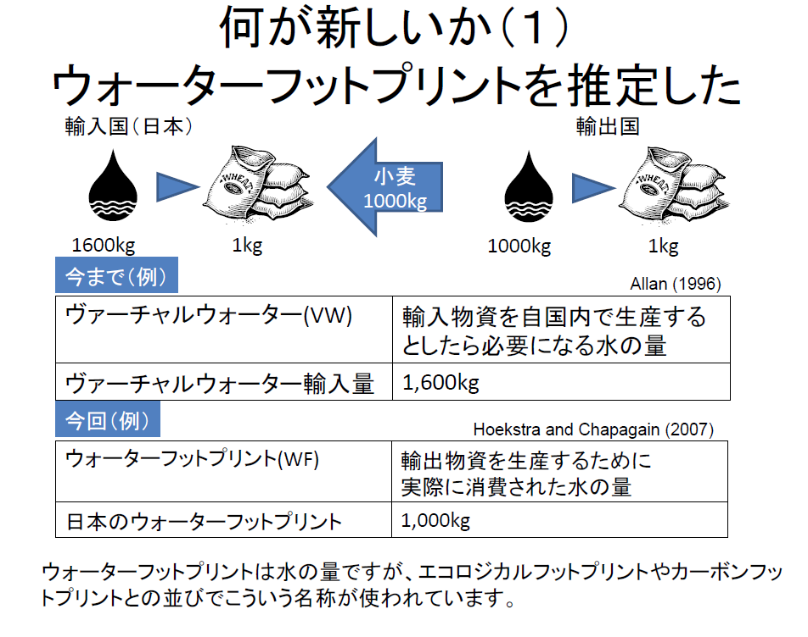
http://hydro.iis.u-tokyo.ac.jp/Info/Press200802/

Slide 44
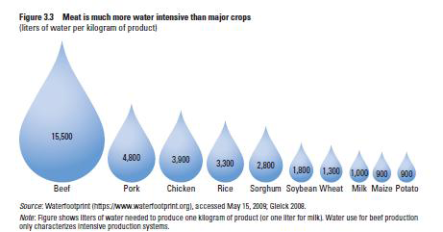

Slide 45
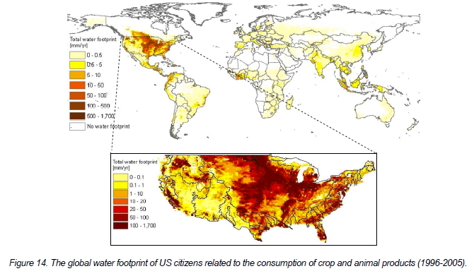
From National Water Footprint Account: The green, blue and grey water footprint of production and consumption
By M.M. Mekonnen, A.Y. Hoekstra. UNESCO-IHP

Slide 47
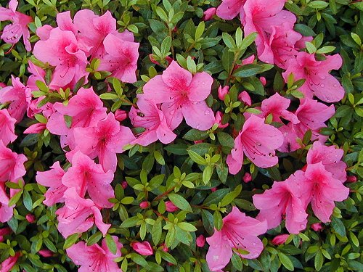
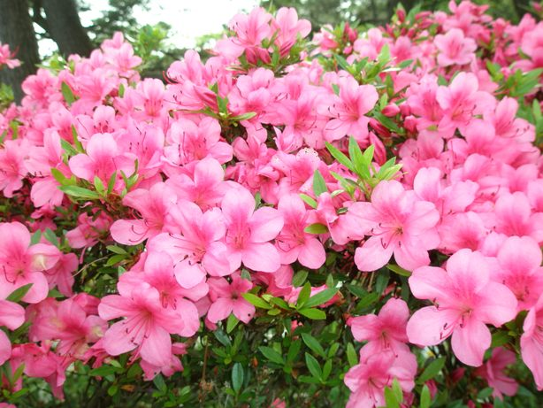
休憩です。 5：国際河川、海外の事例
サツキ（皐月）
ツツジ（躑躅）：azalea

Slide 48
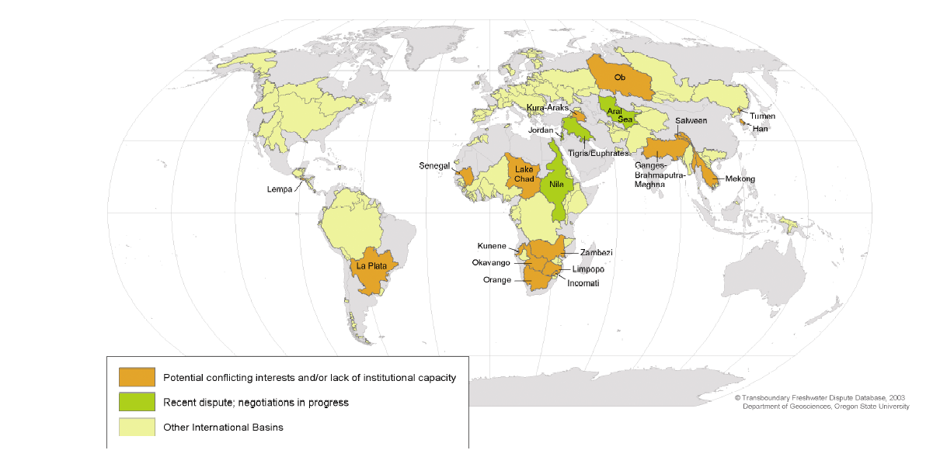
Transboundary River Basins of the World (about 260)

Slide 49
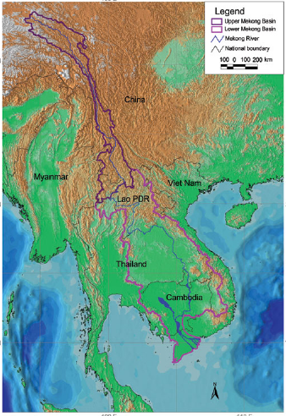
Mekong River Basin
Upper Mekong Basin (UMB)
185,000 km2 (23%)
China, Myanmar
18% total flow
Lower Mekong Basin (LMB)
625,000 km2 (77%)
Cambodia 86%
Lao PDR 90%
Thailand 37%
Viet Nam 20%
Mekong River Commission
http://www.mrcmekong.org/

Slide 50
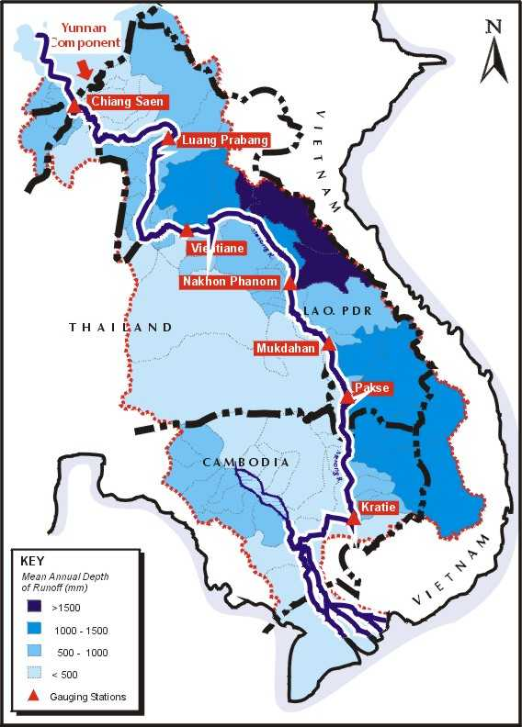
Yunnan Component 86 km³
Lower Mekong water balance
Average annual inflow from China into the lower Mekong basin is 86 km³……….
…..which is less than 20% of the total Mekong mean annual flow of 460 km³
The largest proportion of total flow is contributed by the major left bank tributaries in Laos
Total Mekong Basin 460 km³
Km^3=10^9 (10億） m^3
Notes:
WUP has been upgrading the hydrological monitoring network, and collating historical data on flows. Q of great significance for basin is effect of dams in Yunnan, Preliminary WUP data on water balance in the basin indicate that average inflow from China in <20% , and that the largest proportion of total flow is contributed by the major Lao tributaries.

Slide 51
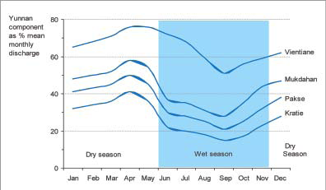
Overview of the Hydrology
of the Mekong Basin November 2005 MRC

Slide 52
Ganges, Brahmaputra & Meghna basins
Total basin area is 1.72 miillion sq. km. Only 8 percent of these three basin areas lie within Bangladesh
Farakka Barrage Operations began on April 21, 1975

Slide 53
RIVER SYSTEMS OF BANGLADESH
A riverine country with 310 rivers
Brahmaputra
Q^{maxm.} =100,000m³/sec Q^{minm.} =4000 m³/sec
Farakka Barrage
Jamuna Bridge
Meghna
Ganges
(Lower Meghna) Q^{maxm.} =180,000 m³/sec Q^{minm.} = 4,000 m³/sec
Q^{maxm.} =78,000 m³/sec Q^{minm.} = 700 m³/sec
River System :
  24,000 km
Trans-boundary Flow:
  57 Rivers (54 with
  India, 3 with Myanmar)

Slide 54
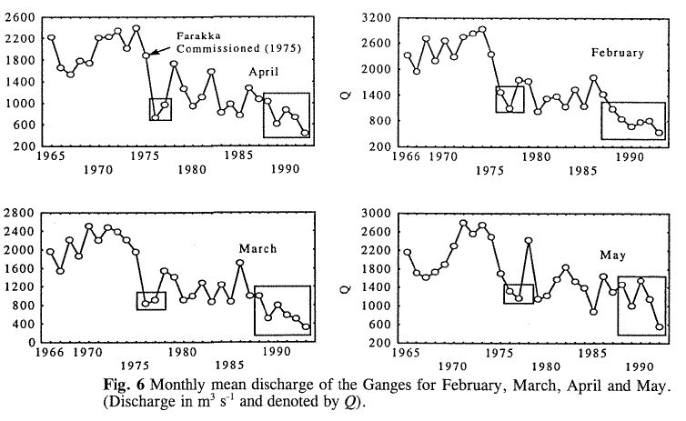
Ref: Hydrological changes in the Ganges system in Bangladesh in the post-Farakka period, Hydrological Sciences Journal
Average Discharge |  |  | m^3/s
 | 1997 | 1998 | 1999 | 2000 | 2001 | 2002 | 2003 | 2004
Jan. | 1696.2 | 4103.3 | 2679.9 | 2584.5 | 8144.5 | 1678.3 | 1365.4 | 2474.9
Feb. | 1044.7 | 1709.7 | 1764.4 | 1458.2 | 1186.0 | 1379.5 | 1165.3 | 2020.3
Mar. | 534.3 | 753.3 | 964.5 | 1098.5 | 797.9 | 1091.3 | 1302.9 | 950.5
Apr. | 740.4 | 1348.5 | 763.6 | 1023.9 | 766.0 | 1047.0 | 1445.2 | 916.5
May | 933.8 | 2407.0 | 1210.0 | 1813.9 | 1245.4 | 1772.3 | 1587.5 | 1493.9

Slide 55
インドとバングラデシュ間の1996年水配分協定
ファラッカのガンジス川流量 | インドへの分水率 | バングラデシュへの分水率
70,000 Cusec以下 | 50% | 50%
70,000-75,000 Cusec | 残量 | 35,000 Cusec
75,000 Cusec以上 | 40,000 Cusec | 残量
注：１）Cusecは、立法フィート(0.0283m^3/秒)
出所： Treaty Between the Government of the Republic India and the Government of the People's Republic of Bangladesh on Sharing of the Ganga/Ganges Water at Farakka, Annex1,12 December 1996
出典：水不足が世界を脅かす。サンドラ・ポステル著
70,000x0.0283=1,981

Slide 56
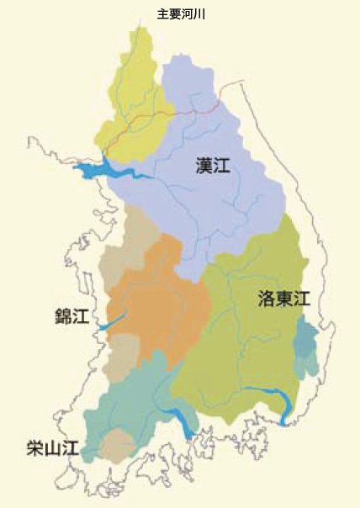

Slide 57
韓国の面積は10 万km2（日本の約1/4）で、人口は約4,900 万人である。全人口のうち
26％は韓国で最大の流域面積（2.5 万km2）を持つ漢江流域に住んでいる。
韓国の年降水量は、1,245mm で世界平均（880mm）の約1.4 倍であるが、一人当たり
の降水量で見ると、2,591m3/ 年と世界平均（16,427m3/ 年）の約1/7 である。
2003 年（平成15 年）の水使用量は337 億m3 であり、約40 年間で6.6 倍に増加している
用途ごとの内訳は、農業用水が最も多く47％を占めている。水源を見ると、ダム利用によるものが最も多く53％を占めている。

Slide 58
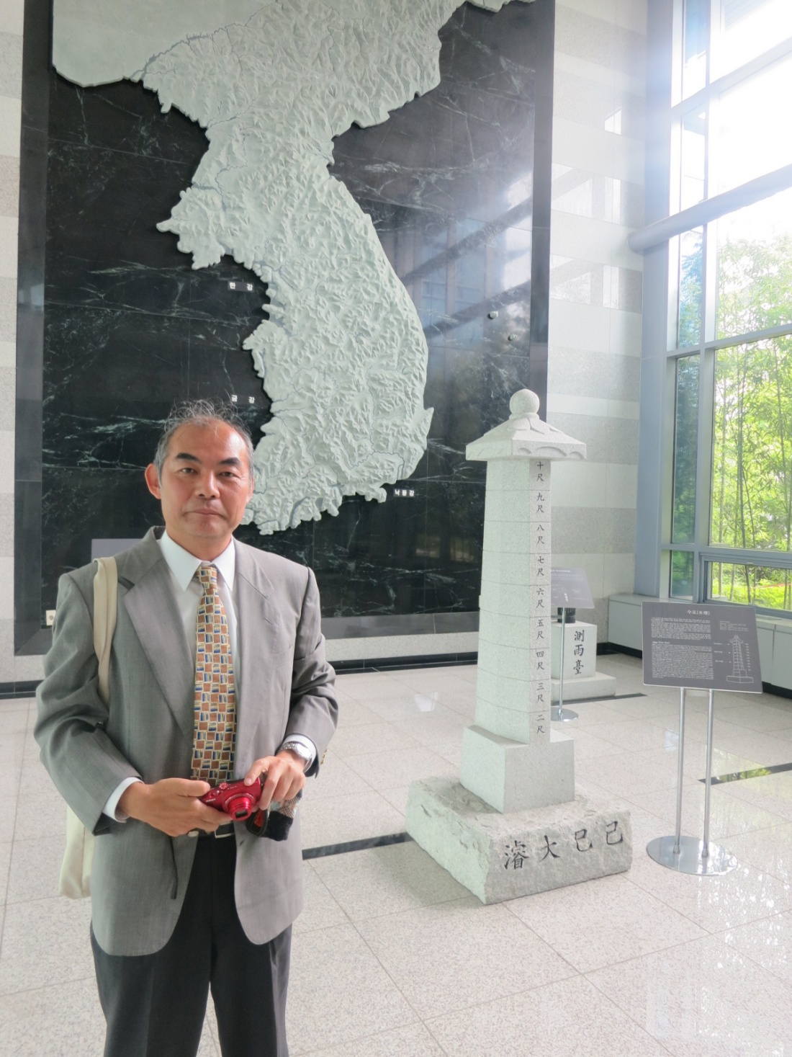
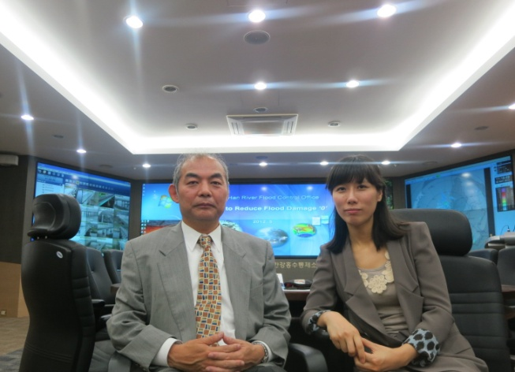
Han River Flood Control Office, MLTM (Ministry of land Transport and Maritime Affaires), Republic of Korea : 2012. May

Slide 59
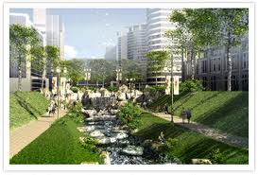
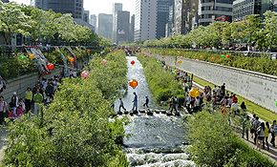
清渓川（チョンゲチョン）は、韓国ソウル特別市の中心部を流れる小さな川。漢江に合流する。
李氏朝鮮初期以来、周辺住民の生活排水が流入する下水道代わりの川として利用されており、浚渫・護岸工事が、たびたび行われている。
1950年代から1960年代の韓国の経済成長・都市開発に伴いさらに水質汚濁が悪化し、また川岸に朝鮮戦争の避難民などがスラムを形成していた。このためソウル市当局は清渓川を暗渠化し住民を強制移住させるとともに、暗渠の上を通る清渓高架道路を1971年に完成させた。
その後、2000年代に入り市民の署名などにより清渓川復元の世論が高まったことを受け、2003年7月から2005年9月にかけ老朽化が問題となっていた清渓高架道路の撤去と同時に河川の復元工事が行われた（全長約5.8km）。河川の清掃・地下鉄駅舎等から出る地下水を放流するなどの水質浄化対策や親水施設の整備を行った結果、市民の憩いの場となった。

Slide 60
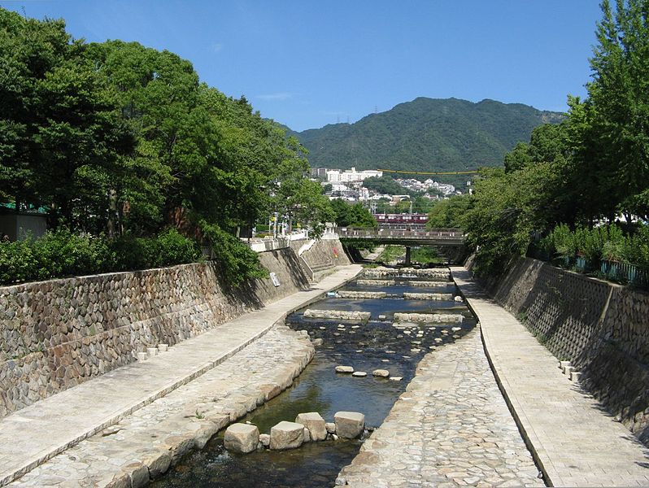
都賀川水難事故（とががわすいなんじこ）は2008年7月28日に兵庫県神戸市灘区の都賀川で発生した水難事故。 活発化した前線の影響により2008年7月28日14時44分から神戸市に突発的、局所的な集中豪雨が発生した。水遊びなどで都賀川や河川敷にいた16人が急激な水位上昇により流され、うち11人は消防団員や他の民間人によって救助されたが、小学生2人、保育園児1人を含む5人が死亡。
都賀川沿いは子供たちが親しめる環境である一方で、川自体が氾濫する危険性も秘めていることを認識する必要がある。

Slide 61
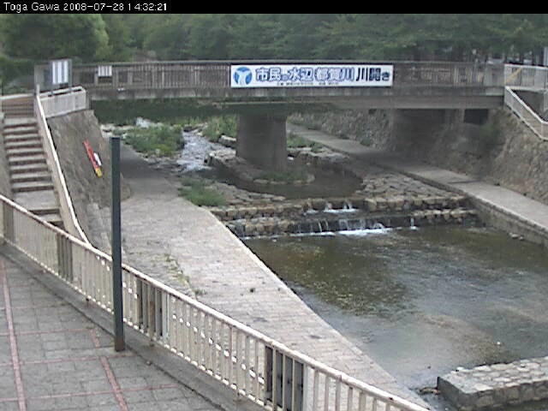
TOGA River
Sudden Flood in 28 July 2008 14:32-16:40
14:32
KOBE City http://www17.plala.or.jp/kcamera/movie/demo.html
Notes:
This image was taken from a surveillance camera installed by Kobe City.
On that fateful day children on their summer vacation could be seen playing in the river’s clear water.
The tragic accident occurred just downstream from this spot.
The rain suddenly started pouring. A number of people took shelter under a bridge.
Some of them were swept away by the raging river.
The sky was clear until around 14:30
Around 14:30, suddenly it started to rain. Immediately after that, the river rose rapidly.
These are images taken every 2 minutes between 14:30 and 16:40.

Slide 62


http://www.youtube.com/watch?v=4QWVzKoL-J8&feature=player_detailpage

Slide 63

西ルート：建設検討中
最大導水量、約200億m^3
中央ルート:2002年着工
最大導水量、約140億m^3
東ルート:2002年着工
最大導水量、約150億m^3
中国の2009 年（平成21 年）の水資源量は約2.4 兆m3 とされており、年間一人当たりの水資源量にすると約1,800 m3 、これは世界平均の約8,400 m3 の1/5程度。中でも、中国北部の華北地域（北京市、天津市、河北省、山西省、内モンゴル自治区）では約400 m3 と世界平均の５％程度。
中国は南部に水が豊富で、北部は水が不足。南水北調は、流域間における水資源の配分を最適化することによって北部の深刻な水不足を緩和し、経済発展の促進、水資源の枯渇による河川環境悪化の改善等を促進する計画として、現在進められている。
南水北調は、長江上流から取水し黄河上流に分水する西ルート、長江中流の支流から取
水し北京市、天津市に送水する中ルート、長江下流から取水し河北省、山東省などに送水
する東ルートの３ルートから構成。 水質は必ずしもよくない。

Slide 64
年代別における黄河の海への流入量
 | 年平均流出量 | 年平均海への流入量 | 海への水量の流出量に占める割合
年 | (億m^3) | (億m^3) | (%)
1950-'59 | 611.6 | 480.5 | 78.6
1960-'69 | 679.1 | 501.1 | 73.8
1970-'79 | 559.0 | 311.0 | 55.6
1980-'89 | 598.1 | 285.8 | 47.8
1990-'99 | 437.1 | 140.8 | 32.2
2000-'02 | 288.4 | 45.7 | 15.8
出典：生命体「黄河」の再生,p148

Slide 65
黄河下流利津観測所における断流日数
 | 断流時間 (月・日) |  | 断流回数 | 断流日数（日）
年 | 最早 | 最遅 |  | 一日中 | 間欠性 | 計
1972 | 4.23 | 6.29 | 3 | 15 | 4 | 19
1974 | 5.14 | 7.11 | 2 | 18 | 2 | 20
1975 | 5.31 | 6.27 | 2 | 11 | 2 | 13
1976 | 5.18 | 5.25 | 1 | 6 | 2 | 8
1979 | 5.27 | 7.9 | 2 | 19 | 2 | 21
1980 | 5.14 | 8.24 | 3 | 4 | 4 | 8
1981 | 5.17 | 6.29 | 5 | 26 | 10 | 36
1982 | 6.8 | 6.17 | 1 | 8 | 2 | 10
1983 | 6.26 | 6.30 | 1 | 3 | 2 | 5
1987 | 10.1 | 10.17 | 2 | 14 | 3 | 17
1988 | 6.27 | 7.1 | 2 | 3 | 2 | 5
1989 | 4.4 | 7.14 | 3 | 19 | 5 | 24
1991 | 5.15 | 6.1 | 2 | 13 | 3 | 16
1992 | 3.16 | 8.1 | 5 | 73 | 10 | 83
1993 | 2.13 | 10.12 | 5 | 49 | 11 | 60
1994 | 4.3 | 10.16 | 4 | 66 | 8 | 74
1995 | 3.4 | 7.23 | 3 | 117 | 5 | 122
1996 | 2.14 | 12.18 | 6 | 124 | 12 | 136
1997 | 2.7 | 12.31 | 13 | 202 | 24 | 226
1998 | 1.1 | 12.8 | 16 | 113 | 29 | 142
1999 | 2.6 | 8.11 | 4 | 36 | 6 | 42
 | 出典：生命体「黄河」の再生 p150

Slide 66
黄河の流水が減った原因は長期的な降水量減少も関係しているであろうが、それも平均してみれば４０年間で１００ｍｍ程度である。（中略）
現象黄河中流の黄土高原からの流入水がこの４０年間で１５０億m^3も低下している。日本や世界の“森林と水量”の調査では、湿潤地だけでなく乾燥地でも、緑化すれば明らかに蒸発散量が増加するから、河川流量の低下を招くことになる。それが黄河治水にとりくまれていたかどうかは分からない。ただ、黄土高原からの膨大な土砂の混入は明らかに低下している。
（福嶌義宏、「黄河の再生第２章」より）
退耕還林: 25度以上の急傾斜地にひらかれた農地や放棄されている荒れ地に植樹して林にもどし、森林の水土保全機能を発揮させようとするもの。

Slide 67


Slide 68


パエリア（paella）：もともとは、スペイン東部のバレンシア地方の郷土料理の1つ。バレンシア語ではパエージャと発音する。パエリアは、元々バレンシア語でフライパンを意味していた。バレンシア地方以外にこの調理器具を用いた料理法が伝わるうちに、調理器具より料理の名称としてスペイン人全体や他国民に浸透していった。
リゾット(Risotto): もともとイタリアで食べられてきた麦類の料理に東洋（中東）から伝播した米が融合した料理である。イタリアでは米料理のみを指すが、フランスではピラフの別名として用いられてきた。「リゾット」は米(Riso)と最高（ottimo）を合わせた造語から、料理された米（Riso+cotto）からなど諸説あるが定かではない。

Slide 69
『にがい米』(イタリア語: Riso amaro) は、1949年製作・公開、ジュゼッペ・デ・サンティス監督によるイタリア映画である。
北イタリアの田植えのシーズン、盗みを働いたウォルターとフランチェスカは、ポー川流域の水田地帯で働く出稼ぎの女性たちの間に紛れ込む。その女性達の中にフェラーラ出身のシルヴァーナ(シルヴァーナ・マンガーノ）がいた。
和辻哲郎「風土」：ポー川の洪水の記述。

Slide 70


マニラ首都圏上下水道サービス（Manila Metropolitan Waterworks and Sewerage Services: MWSS）が1997年の8月に民営化。25年のコンセッション契約。東地区（マニラッド）、西地区（マニラ・ウォーター）。
Pasig-Marikina River at Makati, Metro Manila, Philippines 2007. 06.23
The Great Stink, or the Big Stink, was a time in the summer of 1858 during which the smell of untreated human waste was very strong in central London.
Pasig-Marikina River 2010. 06.02

Slide 71



2007年8月8日午前11時

Slide 72
高収入者の住宅が自身の施設を持つことにより、４％以下のマニラ人口が下水道につながっている。浄化槽につながる水洗便所は広く使われており、大規模な住宅開発にしばしば用いられている。
４０％の住宅が浄化槽によるトイレである。マニラには百万からの浄化槽があると見積もられるが、汚泥処理や、排水施設が完備されていることはまれである。そのためパッシグ川にまったくあるいはほとんど処理されていない、めちゃくちゃな排水がなされている。１千万人の処理されていない汚水がパッシグ川に流れ込み、また年間３５トンの固形廃棄物が川沿いの粗末なスクオッターの家からでているためパッシグ川は非常に汚染されている。汚濁負荷の７０％が人間からのものである。
出典：Asian Water Development Outlook 2007”Country Paper Philippines” (ADB)

Slide 73


休憩です。 次は、６：日本の事例
紫陽花：hydrangea
額紫陽花

Slide 74

小平逍遙（それぞれの町に歴史があり風土がある）
玉川上水
・水の確保
江戸の人口拡大（1635年、家光
の参勤交代）に対し、多摩川から水
を江戸に引き入れる計画
・ 1653年 玉川上水を開削
羽村取水口から四谷大木戸まで43
km・標高差約100mの素掘り水路の完成。
武蔵野台地の稜線、尾根筋を巧みに引き回し
た自然流下。
・1654年には四谷
から虎ノ門まで完成
Notes:
・桜を多く植え、花見客（小金井桜、桜堤駅）に堤を踏み固めてもらう、花びらが水質を浄化する
・1898年近代水道開始（コレラが大流行したため、淀橋浄水場建設）
・1965年武蔵水路（利根川からの流用）が完成、玉川上水、淀橋浄水場を廃止し、東村山浄水場へ機能を移設、その後空堀状態に。
・1986年より「清流復活事業」により、下水の高度処理水を活用して水流の復活（野火止用水については1984年より）

Slide 75


琵琶湖：
面積 670.25 km^2
周囲長 241 km
最大水深 103.58 m
平均水深 41.2 m
貯水量 27.5 km^3
水面の標高 84.371 m
淀川
延長 | 75.1 km
平均流量 | 163 m³/s （枚方観測所1952年～2002年）
流域面積 | 8,240 km²
淀川の長さは75kmになってます。この長さは琵琶湖から出た瀬田川から大阪湾までの距離です。でも源流を琵琶湖に流入する姉川の源流とすれば150kmを超えます

Slide 76

琵琶湖総合開発事業は、上流の滋賀県と下流の府県が協力しあい、昭和47年から平成9年までの25年間にわたり実施してきた琵琶湖総合開発事業。
この事業では、琵琶湖の自然環境の保全と水質の回復を図りながら、水資源の開発や洪水・渇水被害の軽減、人々が水と親しむ憩いの空間づくりなどに取り組みました。
水資源開発公団が実施する「琵琶湖開発事業」と国、県、市町村などが実施する「地域開発事業」で構成されました。主に琵琶湖治水と水資源開発を行う「琵琶湖開発事業」は、わが国で初めて水資源開発と水源地域開発を一体的に進めた事業でした。また「地域開発事業」では地域整備を中心とする事業を行いました。

Slide 77





Slide 78


Slide 79
JR東日本信濃川発電所（千手発電所、小千谷発電所、小千谷第二発電所の3発電所の総称）
新潟県十日町市・小千谷市にある、信濃川水系から取水した水を利用している水力発電所。ここで発電した電気は、首都圏や上越線、新幹線の電車や鉄道施設などに送られており、 JR東日本の基幹事業である鉄道事業を支えるエネルギー源として重要な役割を担っている。

Slide 80
ダムの土砂管理、美和ダム

Slide 81
美和ダム（みわダム）：長野県伊那市、一級河川・天竜川水系三峰川（みぶがわ）、高さ69.1m、重力式コンクリートダム。
的：洪水調節・灌漑（かんがい）・水力発電。国土交通省直轄の多目的ダム（特定多目的ダム）。ダム湖（人造湖）の名は美和湖（みわこ）。
長野県は事業の重要性に鑑み、ダム事業を建設省中部地方建設局（現・国土交通省中部地方整備局）に移管。以後は国直轄事業「第一次三峰川総合開発事業」として1952年（昭和27年）に着手し、工事は1953年（昭和28年）8月より着手した。難航した補償交渉も1956年（昭和31年）には妥結し、同年8月より本格的なコンクリート打設工事が着工。1957年（昭和32年）12月25日に試験湛水を開始し、1959年（昭和34年）12月1日に完成した。この間にも1957年に特定多目的ダム法が施行され、美和ダムは国土交通省直轄ダムでは最初の特定多目的ダムである。
1989年（平成元年）から、ダム機能の維持・強化を目的に美和ダム再開発事業が実施され、恒久堆砂対策として排砂バイパストンネルおよび分派堰（三峰堰）が建設されている。

Slide 82
三重県に関係する１級河川
水系名 | 水系本川延長 | 水系流域面積 | 流域自治体 | 水系流域内 人口 | 支川数 | 水系年平均流量 | BOD | ダム数 | 水力発電所数
木曽川 | 229 | 9,100 | 長野県、岐阜県、滋賀県、 愛知県、三重県 | 1,700,000 | 391 | 291.05 | 0.7 | 64 (9) | 77
鈴鹿川 | 38 | 323 | 三重県 | 110,000 | 46 | 11.23 | 1.4 | 0 | 0
雲出川 | 55 | 550 | 三重県 | 90,000 | 40 | 14.36 | 1.6 | 6 (0) | 1
櫛田川 | 85 | 461 | 三重県 | 40,000 | 68 | 20.55 | 0.7 | 4 (0) | 5
宮川 | 91 | 920 | 三重県 | 140,000 | 55 | 45.70 | 0.5 | 5 (2) | 6

Slide 83
三重県には、 （一級水系は５本、その内）国土交通大臣が管理する一級河川が３７河川、延長は２５１㎞あり、知事の管理する一級河川が３５５河川、延長１，５４６㎞、二級河川が１９３河川、延長７９１㎞あります。
この他、市町長の管理する準用河川が８７１河川、延長１，０１０㎞あります。
出典：三重県河川課ホームページ

Slide 84
三重県には、国土交通大臣が管理する一級河川が３７河川、延長は２５１㎞あり、知事の管理する一級河川が３５５河川、延長１，５４６㎞、二級河川が１９３河川、延長７９１㎞あります。
この他、市町長の管理する準用河川が８７１河川、延長１，０１０㎞あります。
出典：三重県河川課ホームページ

Slide 85
Resilience（レジリエンス、復活力）
The power or ability to return to the original form, position after being bent, compressed, or stretched: elasticity (弾性）
The ability to recover quickly from illness, change, or misfortune: buoyancy (回復力）
The capacity of a system, enterprise, or a person to maintain its core purpose and integrity in the face of dramatically changed circumstance

Slide 86
水循環基本法 平成２６年４月２日公布
【基本理念】
健全な水循環の維持又は回復のための取組の積極的推進
水の公共性と適正な利用
水の利用に当たっては、健全な水循環が維持されるように配慮
流域に係る水循環について総合的かつ一体的に管理
水循環に関する取組の推進は、国際的協調の下に実施
水は国民の貴重な共有財産である
水循環を流域ベースで達成すること

Slide 87
健全な水循環系
流域を中心とした一連の水の流れの過程において、人間の営みと環境の保全に果たす水の機能が、適切なバランスの下に確保されている状態。
環境
利水
水循環政策本部
http://www.kantei.go.jp/jp/singi/mizu_junkan/
治水

Slide 88
雨水利用推進法平成２６年５月公布
近年の気候の変動等に伴い水資源の循環の適正化に取り組むことが課題となっていることを踏まえ、その一環として雨水の利用が果たす役割に鑑み、雨水の利用を推進し、もって水資源の有効な利用を図り、あわせて下水道、河川等への雨水の集中的な流出の抑制に寄与するため、雨水の利用の推進に関し、国等の責務を明らかにするとともに、基本方針等の策定その他の必要な事項を定める。

Slide 89
7. 参考文献 1
スティーブン・ソロモン, 水が世界を支配する, 2011.7.26
サンドラ ポステル、水不足が世界を脅かす (ワールドウォッチ21世紀環境シリーズ) 、2000.3
マルク・ド・ヴィリエ、ウォーター「世界水戦争」、2002.5.5
李国英・他編、生命体「黄河」の再生、2011.5.20
国土交通省水管理・国土保全局水資源部編、平成２３年版日本の水資源、2011.8.1
沖大幹、水危機ほんとうの話、2012.6.20
沖大幹、水の未来、2016
米本昌平、地球環境問題とは何か、1994.4.20

Slide 90
参考文献 ２
川島博之、食糧自給率の罠、2010.8.6
エリザベス・ロイト、ミネラルウォーター・ショック---ペットボトルがもたらす水ビジネスの悪夢 、2010.6.20
タミム・アンサーリー、イスラームから見た「世界史」、2011.8.29
斉藤利夫・大谷希幸、野火止用水ー歴史と清流復活の讃歌、1990.4.10
アンドリュー・ゾッリ、レジリエンス 復活力、2013.2.21
Ali Asghar Semsar Yazdi & Majid Labbaf Khaneiki、Veins of Desert, A Review of the technique of Qanat/Falaj/Karez:, 2010

Slide 91

Thank you for your attention
梅(plum) の実 Ref. 梅雨
http://whrm-kamoto.com/japanese.html

